Slide 1

CASES EMPREENDEDORES NAS MÍDIAS SOCIAIS Estratégias – Táticas - Técnicas

Slide 2
Falando um pouco sobre Rafael Galdino

Slide 3
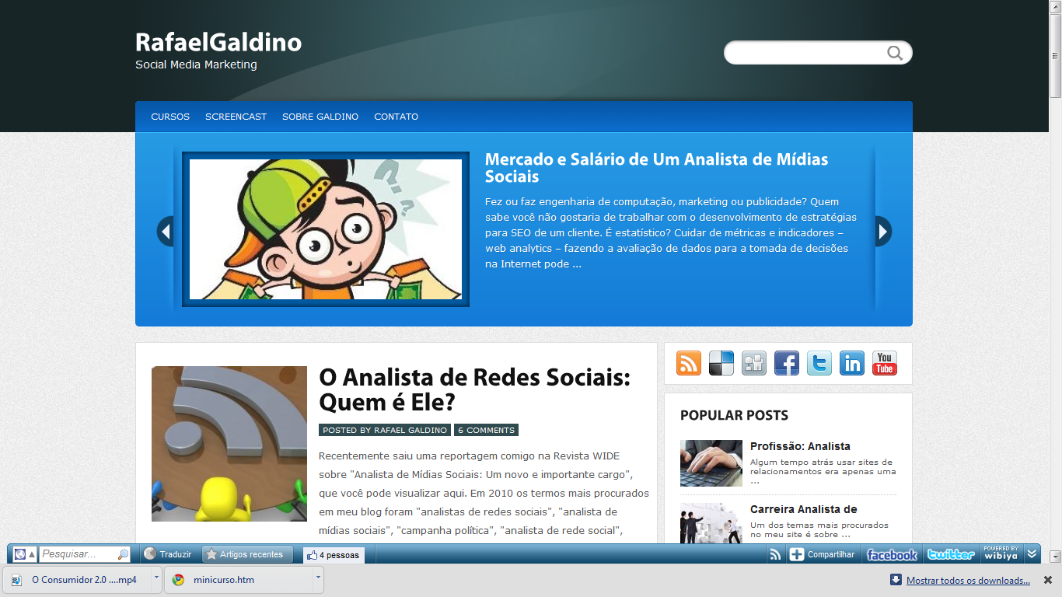

Slide 4
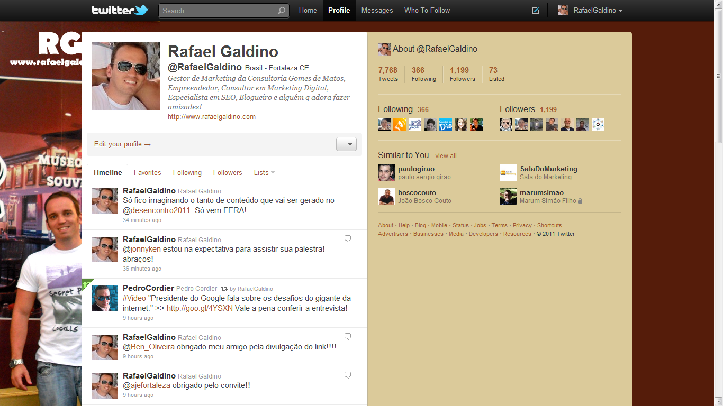

Slide 5
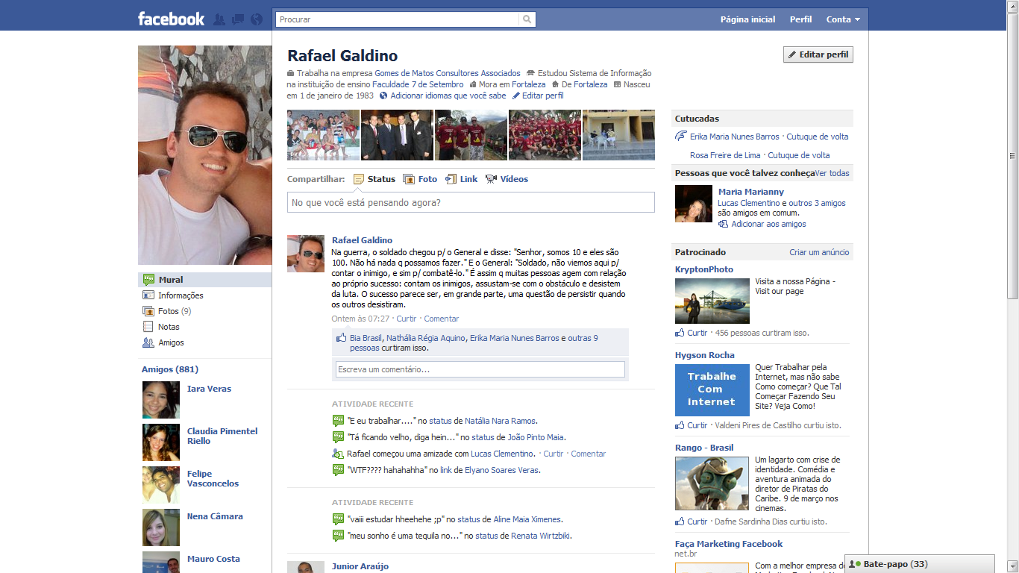

Slide 6


Slide 7
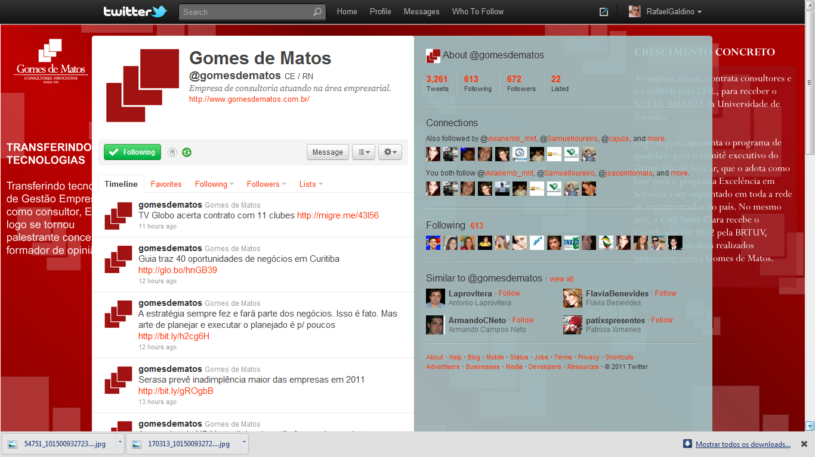

Slide 8
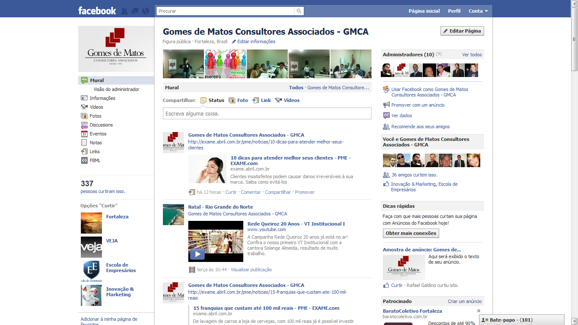

Slide 9
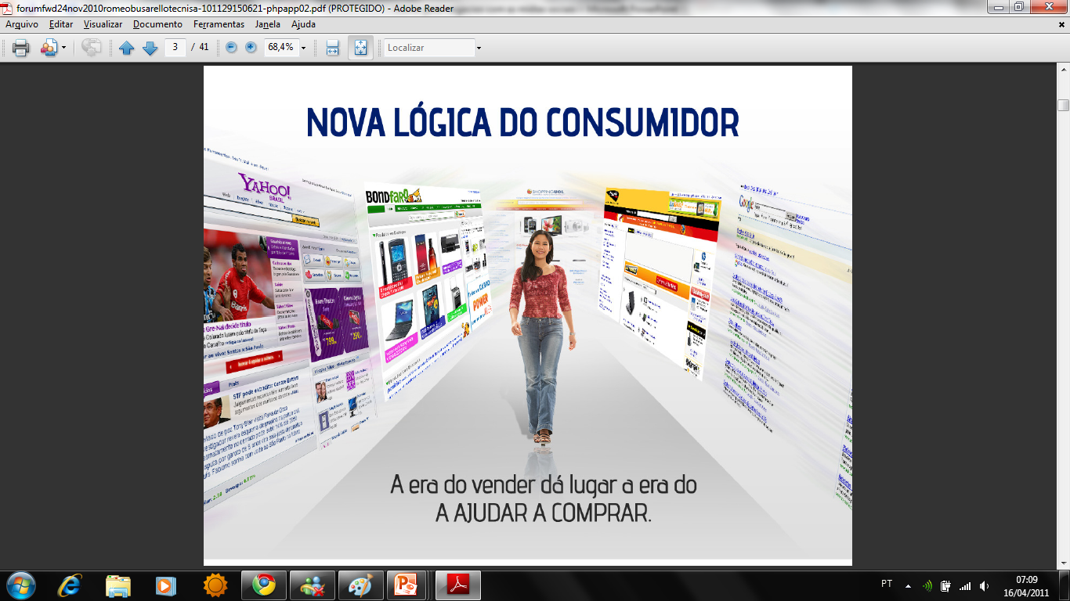

Slide 10
Consumidor 2.0
Seja qual for o seu negócio, com toda a certeza uma parcela significativa de seus consumidores é representada por usuários frequentes da Internet que acessam a rede mais do que qualquer outra mídia.
Assim, incluir a Internet como parte de seu planejamento de marketing, criando ações integradas que permitam utilizar melhor os recursos disponíveis é fundamental.

Slide 11
Consumidor 2.0
Ao contrário da mídia tradicional, em que o controle é dos grupos empresariais, na internet o controle é do consumidor.
Assim, mesmo que você não participe dela, seus consumidores estão lá, falando sobre seus produtos e serviços, comparando sua empresa com as da concorrência, e, finalmente, buscando formas de se relacionar com sua marca.

Slide 12
Consumidor 2.0
Portanto, não se iluda: diferentemente das outras mídias, a Internet afeta seu negócio independentemente de sua vontade.
Quando falamos de marketing digital e Internet, estamos falando sobre pessoas, suas histórias e seus desejos. Estamos falando sobre relacionamentos e necessidades a serem atendidas.

Slide 13

Agência de criação digital Urban Summer

Slide 14
Estudo de caso
Avaliar a presença da AUDI nas mídias sociais
Realizar um estudo sobre o mercado
de entusiastas de automóveis

Slide 15
Estudo de caso
Avaliar a presença da AUDI nas mídias sociais
Realizar um estudo sobre o mercado de entusiastas de automóveis
94, 1 % dos usuários que visitam site de montadoras, frequentam redes sociais;
Existia um universo inexplorado pela Audi na web brasileira;
As pessoas já falavam sobre a Audi na internet em diferentes canais (Flick, Twitter, post em comunidades), mesmo sem contar com uma fonte oficial de informação;
A Audi tinha conteúdo interessante produzido em todo o mundo com grande potencial de viralização, porém, não era aproveitado pela marca no Brasil de forma oficial;
Faltava uma voz centralizada e oficial da marca;
Faltava presença nas redes sociais;
Era necessária a identificação de “amantes” e clientes potenciais.

Slide 16
Estudo de caso
Estratégia
Estruturar e monitorar a presença da Audi Brasil na internet e estabelecer uma relação com o consumidor de forma ativa, através da voz oficial da marca.

Slide 17
Estudo de caso
Estratégia
Escutar
Identificar
Interagir
Mensurar
Monitorar o que está sendo falado sobre a Audi Brasil nas redes sociais e blogosfera
As ferramentas utilizadadas:
Google Alert
Twilert
Technorati
Assuntos
Participar da conversa contribuindo com conteúdos referentes ao assunto
Verificação do tom da comunicação, respostas aos estímulos feitos, propagação do conteúdo, etc..
Reclamações
Se posicionar oficialmente em relação ao assunto
Convidá-los a participar dos canais oficiais da Audi
Lovers

Slide 18
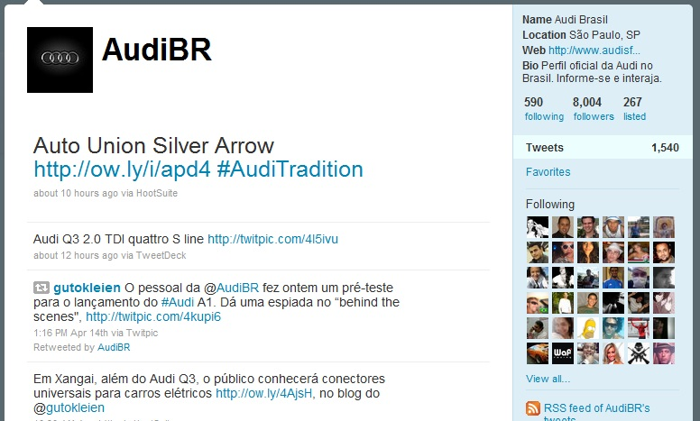
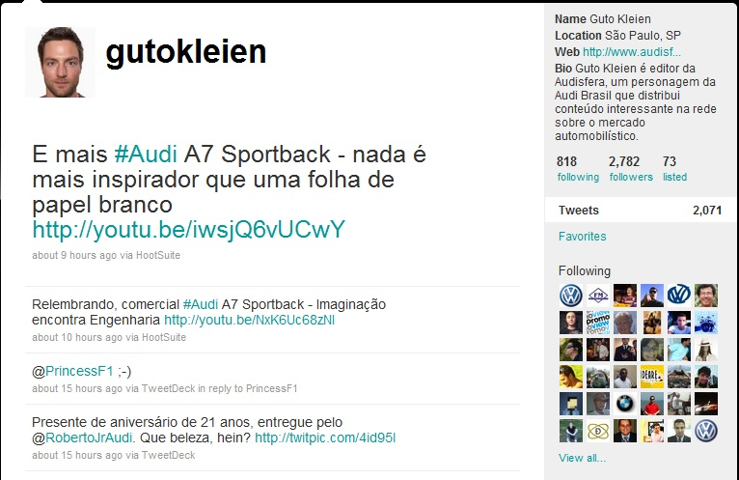
Estudo de caso
Para conseguir a interação nas redes sociais

Slide 19
Estudo de caso
Resultados
Crescimento de mais de 400% nos seguidores do Twitter em 15 dias;
Mais de 18 mil visualizações nos vídeos postados no canal da Audi Brasil no Youtube;
Alcance máximo de mais de 1 milhão de pessoas nas redes sociais;
Relacionamento na mídias sociais através dos perfis criados, as pessoas trocam informações e histórias.

Slide 20

Agência Press Porter Novelli

Slide 21
Estudo de caso
Desejo de reposicionar sua presença on-line e atuar na internet de uma maneira mais enfática e próxima mais do seu público.

Slide 22
Estudo de caso
Estratégia
Foi baseada em três pilares: criação de perfis nas redes sociais, criação de um perfil corporativo no Twitter e engajamento com blogueiros esportivos relevantes.

Slide 23
Estudo de caso
Estratégia
Pesquisa de imagem sobre a presença do canal na rede (Esse trabalho monitorou sites de relacionamentos, páginas de conteúdo e blogs em geral);
Criação dos principais canais de comunicação de redes sociais
Foi criado o personagem virtual Gui (ele passou a interagir com os fãs e telespectadores nas principais redes sociais);
O twitter passa a ser uma ferramenta utilizada para divulgar a programação do canal, promoções, links para o site e também para os blogs de seus apresentadores;
Foi realizada uma pesquisa com os blogueiros esportivos mais influentes e foi feita uma proposta de parceria.

Slide 24
Estudo de caso
Resultados
 | 1º Monitoramento | 2º Monitoramento
Positivo | 26% | 36, 8%
Negativo | 45% | 40,7%
Neutro | 29% | 22,5%
1º Monitoramento | Youtube / Similares | Redes Sociais | Blog
Positivo | - | 33% | 23,41%
Negativo | 67% | 56% | 39,24%
Neutro | 33% | 11% | 37,34%
2º Monitoramento | Youtube / Similares | Redes Sociais | Blog
Positivo | - | 34,9% | 63,6%
Negativo | 50% | 43,3% | 18,2%
Neutro | 50% | 21,8% | 18,2%

Slide 25


Slide 26
Estudo do caso
A empresa comercializa 23 marcas globais
e oferece produtos e serviços em 180 países –
identificou uma ameaça para a visibilidade
de suas marcas.

Slide 27
Estudo do caso
Objetivos
Aumentar a visibilidade dos produtos;
Gerar tráfego para sites das marcas;
Produzir conteúdo confiável sobre os produtos;
Identificar e reverter eventuais percepções equivocadas.

Slide 28
Estudo do caso
Estratégias
Criação de textos personalizados sobre os produtos e em sintonia com o tema do blog ou comunidade de rede social selecionados;
Uso de linguagem informal, adaptada de acordo com o público e com a abordagem;
Contato com blogueiros e moderadores de comunidades para iniciar o relacionamento;

Slide 29
Estudo do caso
Estratégias
Estimulação sobre conversas e apoio ao diálogo sobre produtos em tempo real;
Cultivo de relacionamento com os tomadores de decisão;
Os principais blogueiros e moderadores foram escolhidos para testar os produtos e/ou sortear alguns deles;
Acompanhamento e análise do conteúdo gerado em toda a blogosfera brasileira.

Slide 30
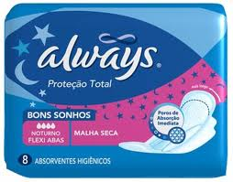
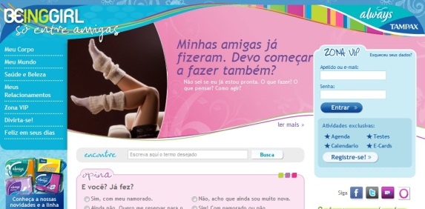
Estudo do caso
Estratégias Individuais
Always
Público alvo é formado por meninas de 13 a 25 anos. O assunto é tabu entre as adolescentes e a estratégia utilizada na divulgação foi a de esclarecer dúvidas, levar aconselhamento sobre o assunto e promover a experimentação.
Execução
Lançamento do portal interativo “Diversão só entre amigas” e do livro Seja Feliz também naqueles dias.

Slide 31
Estudo do caso
Resultados
Always
Comunidades e blogs: 95
Respostas e Comentários: 5.484
Consumidores-alvo atingidos: 1.503.809
Menções (antes): 112
Menções (depois): 1.237
Crescimento da exposição: 1.004%

Slide 32


Estudo do caso
Estratégias Individuais
Duracell
É uma marca de pilhas alcalinas. Usuários de baterias recarregáveis, câmeras digitais, MP3 players e jogos eletrônicos são o público-alvo. Pilhas são produtos que geram pouca conversa e repercussão. Assim a estratégia foi selecionar os blogs e comunidades dedicadas à tecnologia, fotografia, mp3 players, jogos e oferecer o produto para teste.
Execução
Lançamento das pilhas Duracell power pix e Duracell ultra mp3 nas redes sociais e blogs de fotografia, tecnologia e jogos.

Slide 33
Estudo do caso
Resultados
Duracell
Comunidades e blogs: 51
Respostas e Comentários: 445
Consumidores-alvo atingidos: 835.807
Menções (antes): 93
Menções (depois): 533
Crescimento da exposição: 473%

Slide 34


Slide 35

A Tecnisa
Top 5 em construção civil no Brasil
Mais de 2.7 milhões de m² em lançamentos
Presente em mais de 14 cidades
Projeto de Internet desde 2001

Slide 36


Slide 37

Espera aí! Você está dizendo que a tecnisa vende apartamentos pela internet?
Notes:
Sim, toda vez que toco neste assunto, a primeira pergunta que me fazer é:
“-Espera aí! Você está dizendo que vende apartamento pela internet?”
“-Sim, vendemos.”
“-Você está querendo dizer que o usuário passa pela internet antes de ir no stand de vendas, certo?”
“-Não. Estou dizendo que ele compra pela internet, não que ele a utiliza para achar informações.”
“-E como você sabe que vende pela internet se não há um carrinho de compra no site?”
“-Simples! Temos uma operação fundamentada em dois pilares: equipe de atendimento e métricas. Hoje temos uma equipe de corretores exclusivos da Tecnisa e dedicados ao atendimento on-line. São pessoas preparadas, treinadas e com habilidades para o atendimento de pessoas através das mais diferentes formas de atendimento, como e-mail, chat, skype, messenger, telefone, video chat. E o mais interessante é que em cada um deles temos pacotes de métricas que nos ajudam a identificar a origem do lead e acompanhar todo o atendimento, de forma que podemos saber qual foi o banner ou a palavra-chave que o usuário visualizou e/ou clicou no momento da assinatura da escritura.”
Bom, agora vou explicar como fazemos isso...

Slide 38
Sim
Notes:
Sim, toda vez que toco neste assunto, a primeira pergunta que me fazer é:
“-Espera aí! Você está dizendo que vende apartamento pela internet?”
“-Sim, vendemos.”
“-Você está querendo dizer que o usuário passa pela internet antes de ir no stand de vendas, certo?”
“-Não. Estou dizendo que ele compra pela internet, não que ele a utiliza para achar informações.”
“-E como você sabe que vende pela internet se não há um carrinho de compra no site?”
“-Simples! Temos uma operação fundamentada em dois pilares: equipe de atendimento e métricas. Hoje temos uma equipe de corretores exclusivos da Tecnisa e dedicados ao atendimento on-line. São pessoas preparadas, treinadas e com habilidades para o atendimento de pessoas através das mais diferentes formas de atendimento, como e-mail, chat, skype, messenger, telefone, video chat. E o mais interessante é que em cada um deles temos pacotes de métricas que nos ajudam a identificar a origem do lead e acompanhar todo o atendimento, de forma que podemos saber qual foi o banner ou a palavra-chave que o usuário visualizou e/ou clicou no momento da assinatura da escritura.”
Bom, agora vou explicar como fazemos isso...

Slide 39

Você está querendo dizer que o usuário passa pela internet antes de ir no stand de vendas, certo?
Notes:
Sim, toda vez que toco neste assunto, a primeira pergunta que me fazer é:
“-Espera aí! Você está dizendo que vende apartamento pela internet?”
“-Sim, vendemos.”
“-Você está querendo dizer que o usuário passa pela internet antes de ir no stand de vendas, certo?”
“-Não. Estou dizendo que ele compra pela internet, não que ele a utiliza para achar informações.”
“-E como você sabe que vende pela internet se não há um carrinho de compra no site?”
“-Simples! Temos uma operação fundamentada em dois pilares: equipe de atendimento e métricas. Hoje temos uma equipe de corretores exclusivos da Tecnisa e dedicados ao atendimento on-line. São pessoas preparadas, treinadas e com habilidades para o atendimento de pessoas através das mais diferentes formas de atendimento, como e-mail, chat, skype, messenger, telefone, video chat. E o mais interessante é que em cada um deles temos pacotes de métricas que nos ajudam a identificar a origem do lead e acompanhar todo o atendimento, de forma que podemos saber qual foi o banner ou a palavra-chave que o usuário visualizou e/ou clicou no momento da assinatura da escritura.”
Bom, agora vou explicar como fazemos isso...

Slide 40
Não. O usuário de fato compra
Notes:
Sim, toda vez que toco neste assunto, a primeira pergunta que me fazer é:
“-Espera aí! Você está dizendo que vende apartamento pela internet?”
“-Sim, vendemos.”
“-Você está querendo dizer que o usuário passa pela internet antes de ir no stand de vendas, certo?”
“-Não. Estou dizendo que ele compra pela internet, não que ele a utiliza para achar informações.”
“-E como você sabe que vende pela internet se não há um carrinho de compra no site?”
“-Simples! Temos uma operação fundamentada em dois pilares: equipe de atendimento e métricas. Hoje temos uma equipe de corretores exclusivos da Tecnisa e dedicados ao atendimento on-line. São pessoas preparadas, treinadas e com habilidades para o atendimento de pessoas através das mais diferentes formas de atendimento, como e-mail, chat, skype, messenger, telefone, video chat. E o mais interessante é que em cada um deles temos pacotes de métricas que nos ajudam a identificar a origem do lead e acompanhar todo o atendimento, de forma que podemos saber qual foi o banner ou a palavra-chave que o usuário visualizou e/ou clicou no momento da assinatura da escritura.”
Bom, agora vou explicar como fazemos isso...

Slide 41
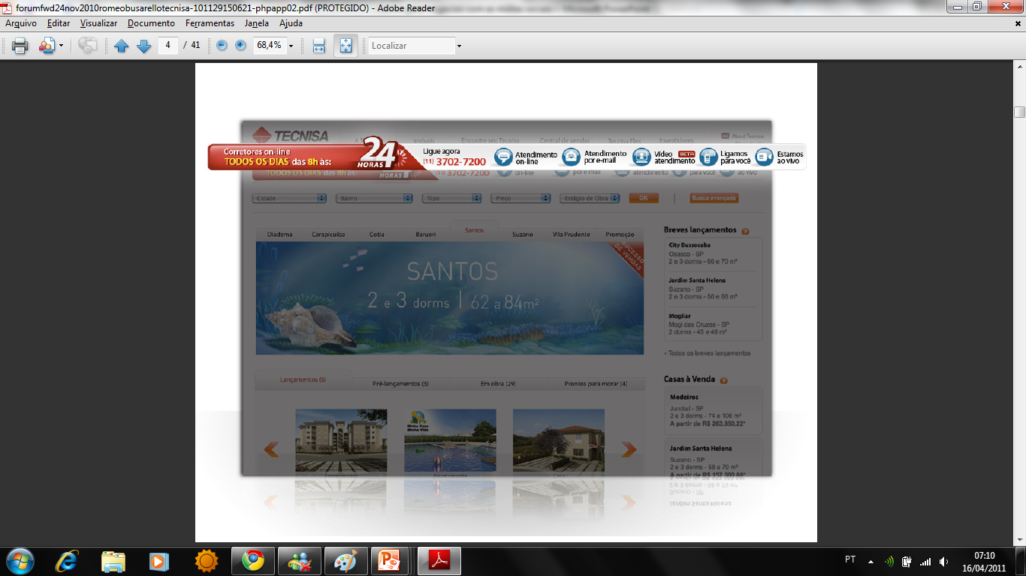

Slide 42
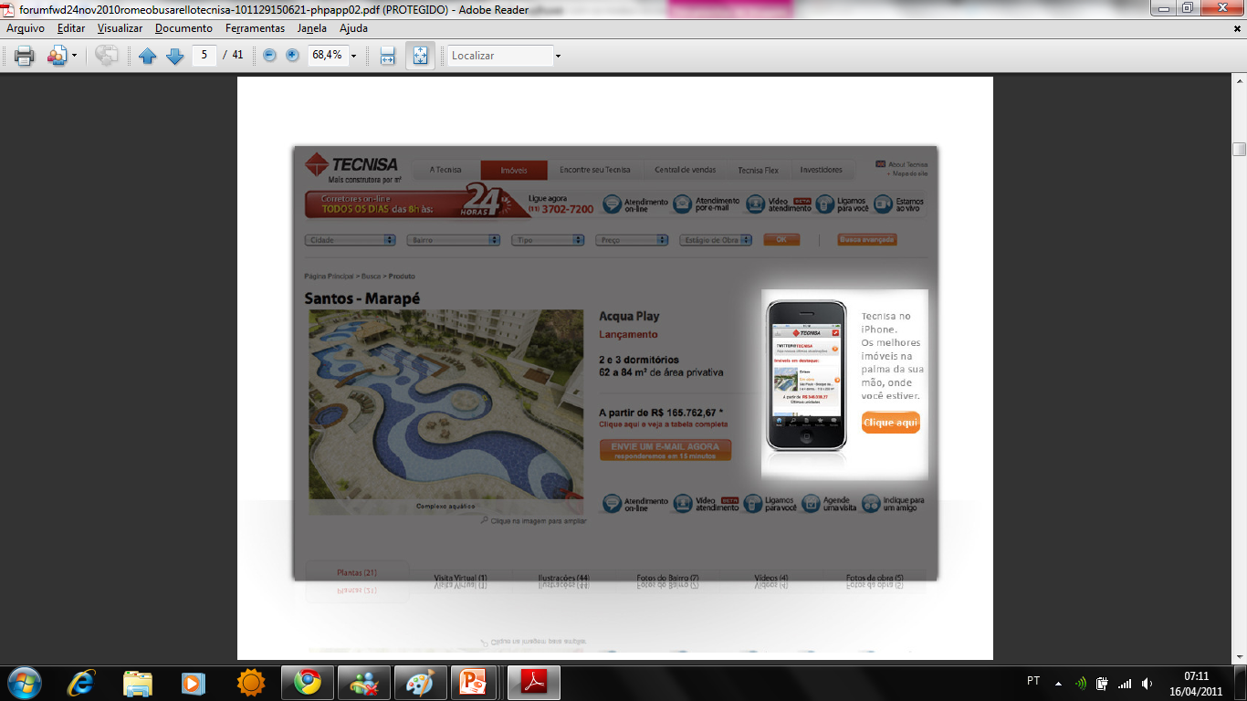

Slide 43
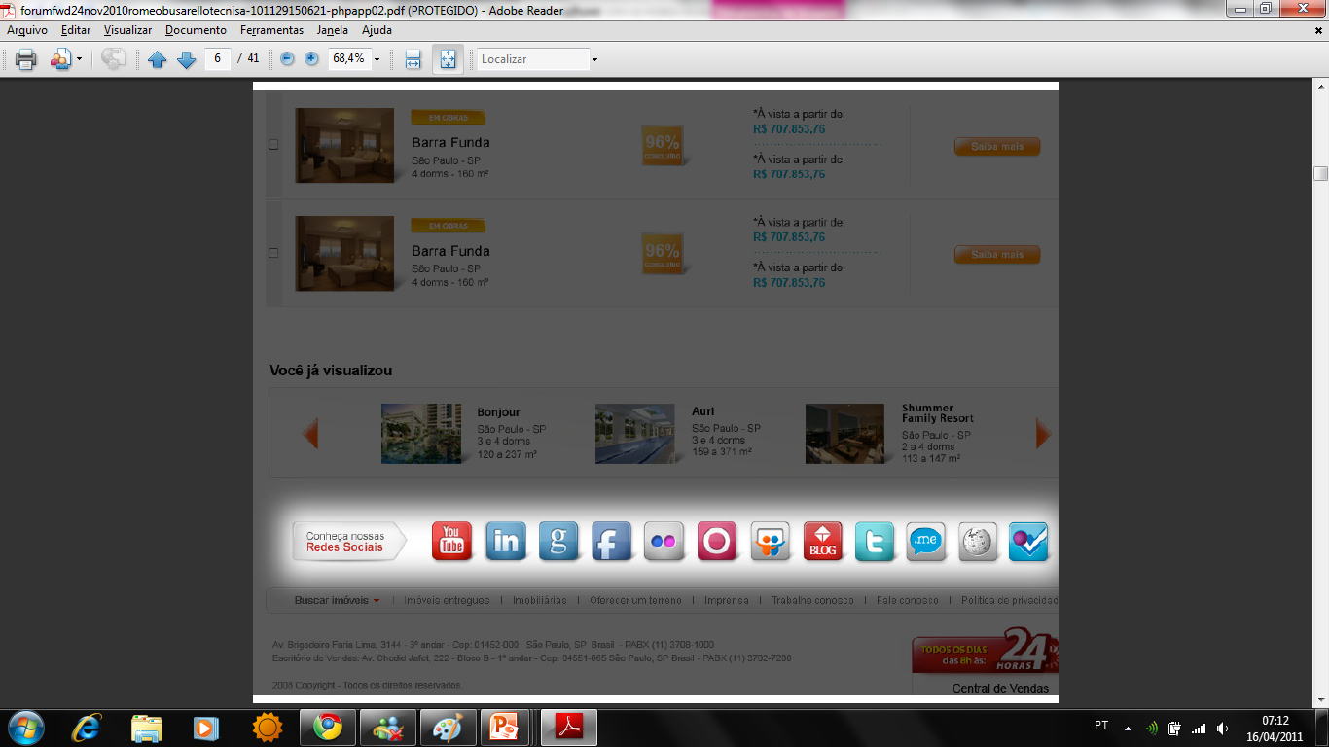

Slide 44
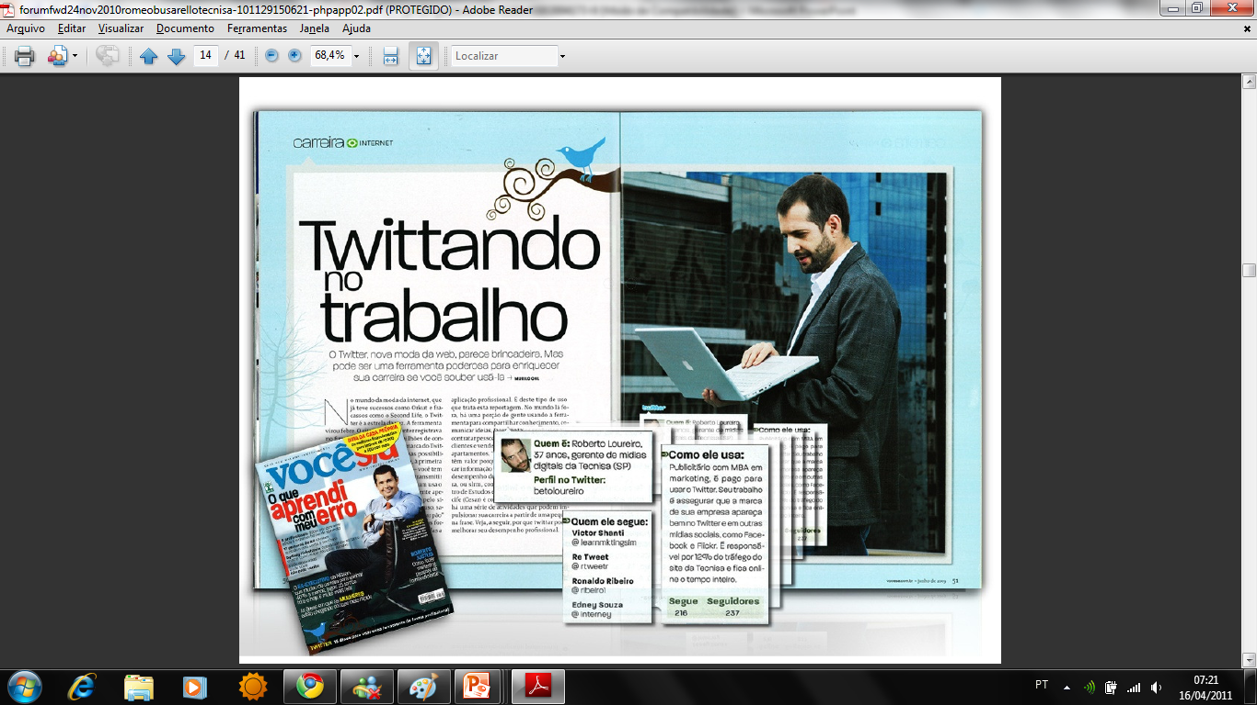

Slide 45

Vendas Internacionais
Primeira venda do ano foi feita no dia 01/01/08, às 5hs da manhã, para um brasileiro que reside no Japão.
O atendimento foi via skype e o produto comprado foi uma casa em Mogi das Cruzes
Notes:
Boa noite!
Meu nome é Gustavo e sou Gerente de Mídia Online da Tecnisa.
Primeiramente gostaria de agradecer ao Ruy e à WAA a oportunidade de vir aqui e contar um pouco sobre o nosso trabalho.
A Tecnisa é uma empresa que atua no segmento de construção civil há 31 anos, sempre com foco em construir apartamentos de alto padrão, predominantemente na cidade de São Paulo.
Começamos nosso projeto de Internet em 2002, de forma tímida e controlada, uma vez que a empresa vem de um mercado onde o que faz sucesso são as famosas páginas duplas no jornal de domingo.
Nos últimos anos ganhamos bastante experiência e passamos a atuar com mais força no segmento digital, utilizando a web não como um canal efetivo de comunicação, mas como um meio de gerar vendas.

Slide 46
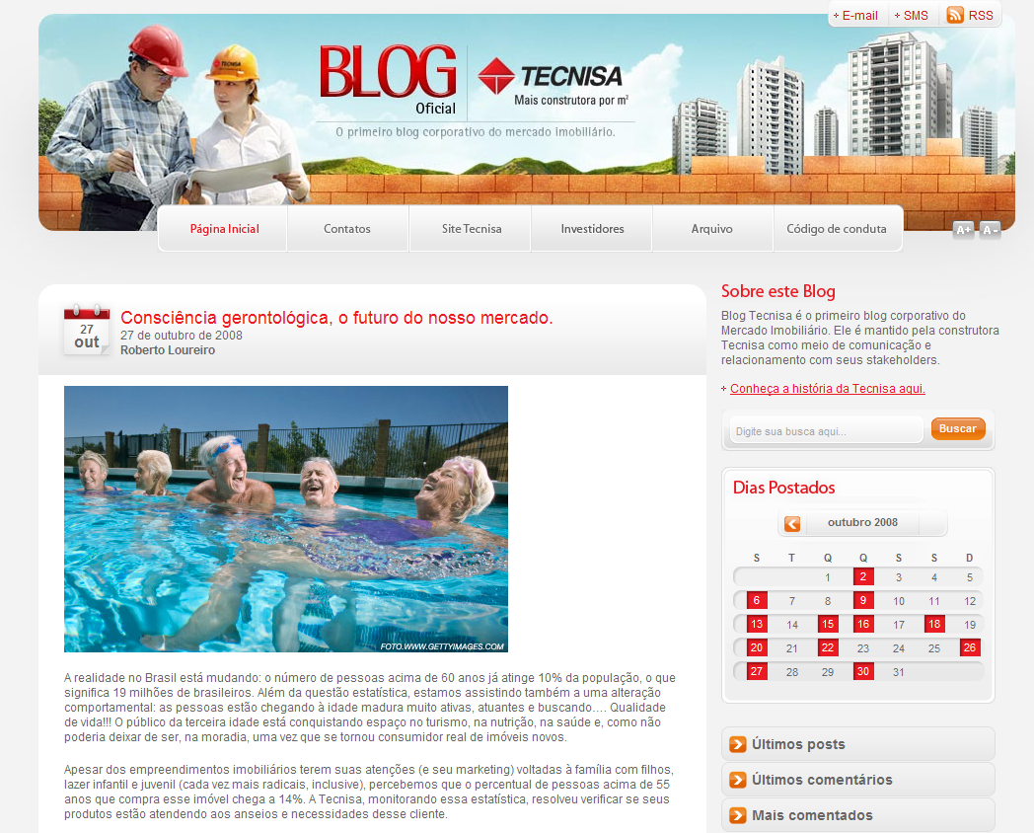

Slide 47
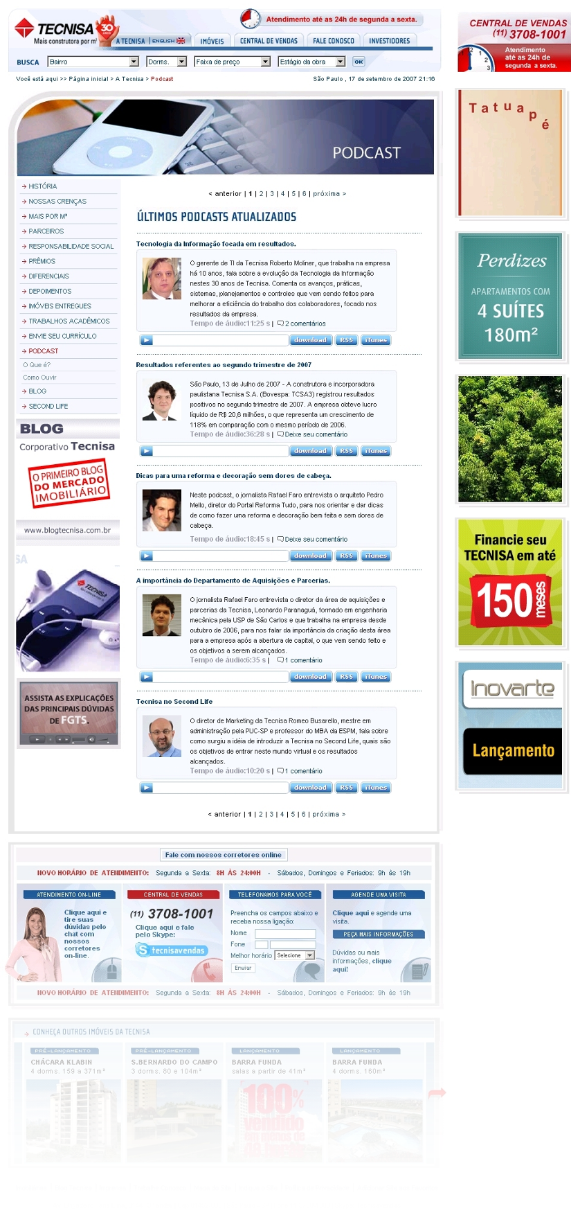


Slide 48
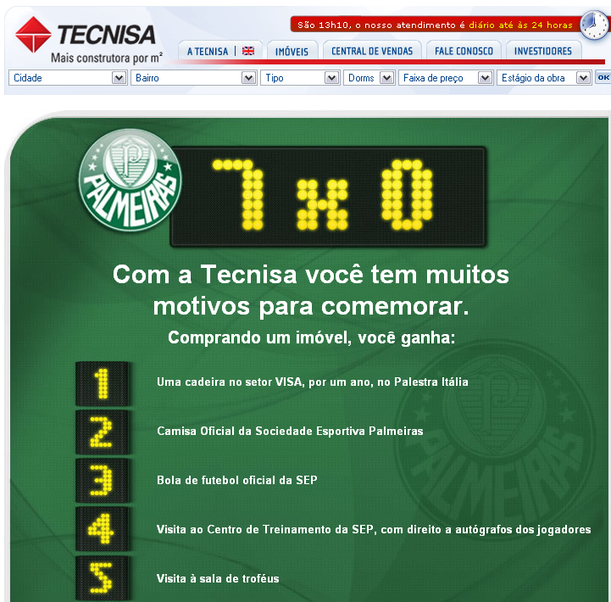

Slide 49
As 6 estratégias do
Marketing Digital

Slide 50

ESTRATÉGIAS
Marketing de conteúdo
Marketing nas redes sociais
Marketing viral
E-mail marketing
Monitoramento

Slide 51

1. MARKETING DE CONTEÚDO

Slide 52
MARKETING DE CONTEÚDO
Como o consumidor se acostumou a procurar um site em uma ferramenta de busca (Google), e estas são baseadas na pesquisa por palavras-chave, o conteúdo dentro de um site é a primeira e mais importante forma de comunicação com o consumidor conectado.
Notes:
Video!

Slide 53


COMO PRODUZIR ESSE CONTEÚDO?
Notes:
Site Http://rafaelgaldino.com

Slide 54
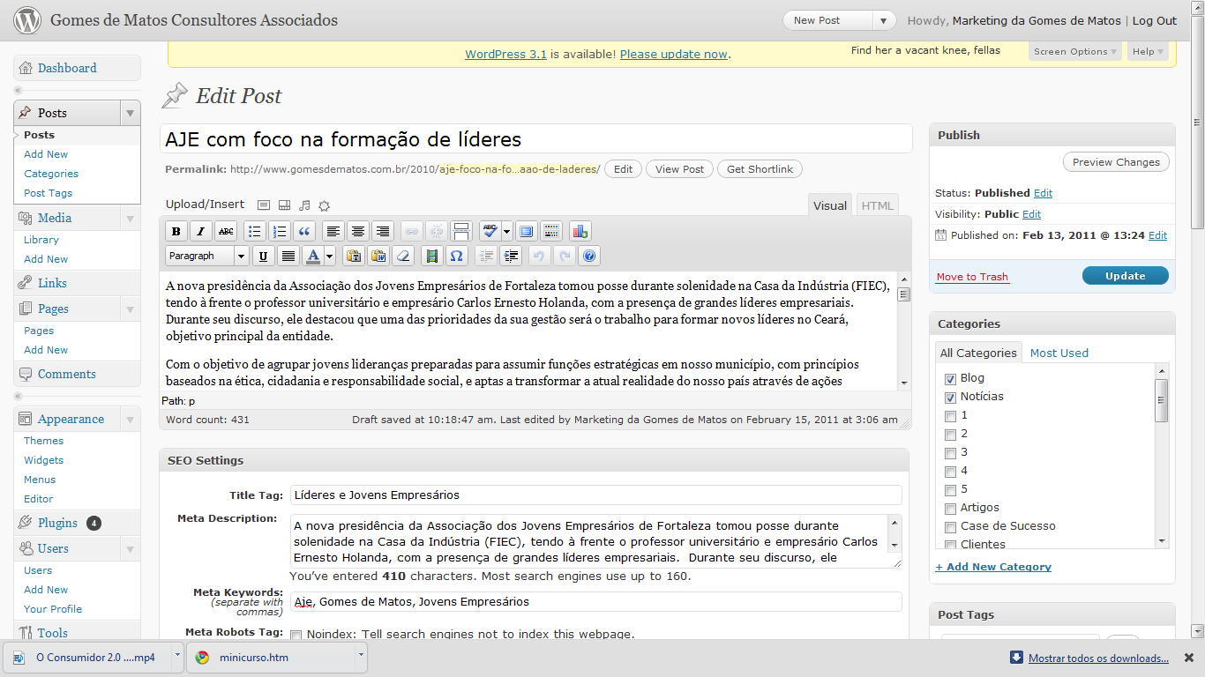

Slide 55
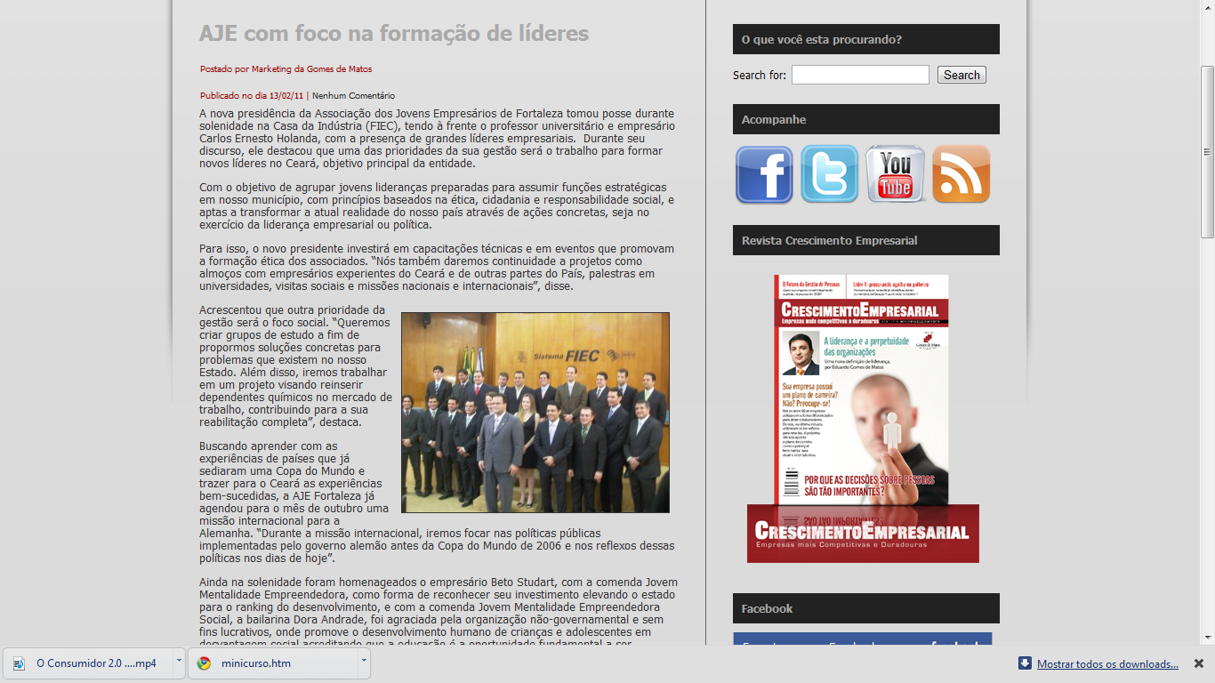

Slide 56

2. MARKETING DAS REDES SOCIAIS

Slide 57

O QUE SÃO REDES SOCIAIS
As redes sociais são sites na Internet que permitem a criação e o compartilhamento de informações e conteúdos pelas pessoas e para as pessoas, nas quais o consumidor é ao mesmo tempo produtor e consumidor da informação.
Elas recebem esse nome porque são sociais, ou seja, são livres e abertas à colaboração e interação de todos, e por que são mídias ou seja, meios de transmissão de informações e conteúdo.

Slide 58
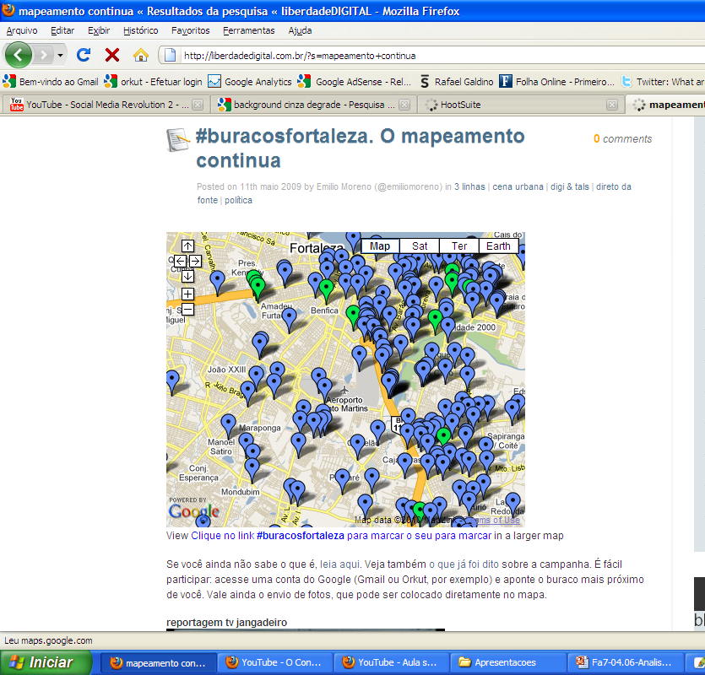

Slide 59
#buracosfortaleza
Quem fez
@rcarneiro, @rodrigogalba, @rafaelgaldino, @cmilfont, @natanaelpantoja, @marioaragao, @emiliomoreno
O que resultou
Mais de 183 mil visualizações no mapa
Centena de marcações no mapa
Envolvimento das pessoas no Twitter
Repercussão na mídia tradicional: internet, tv, impresso

Slide 60
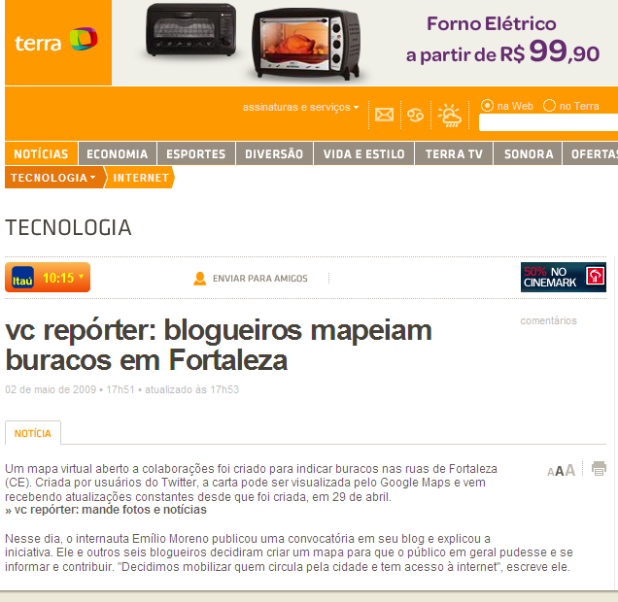
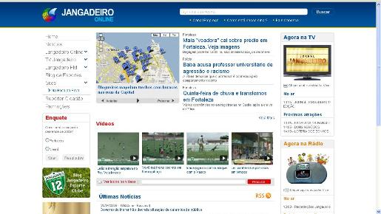
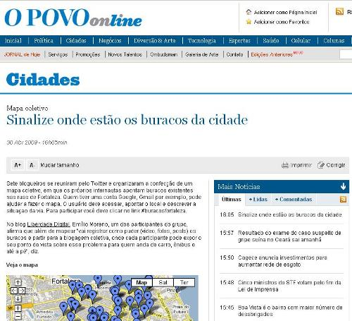
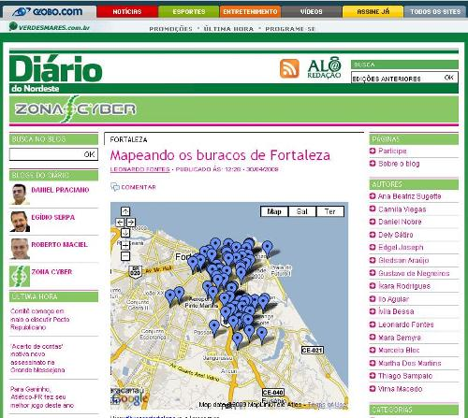
#buracosfortaleza

Slide 61
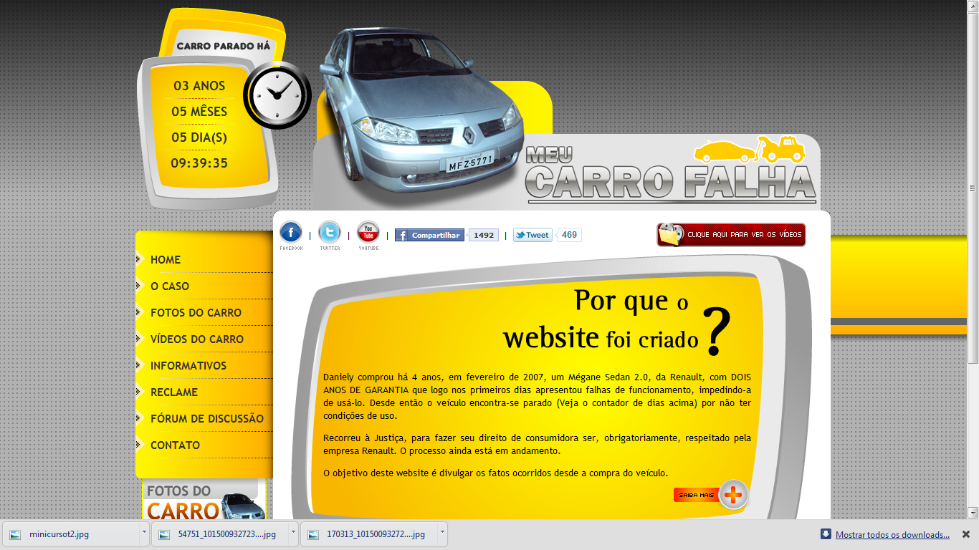

Slide 62
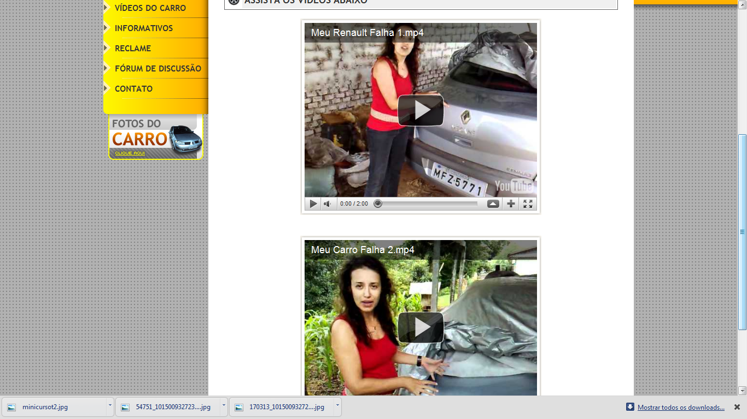

Slide 63
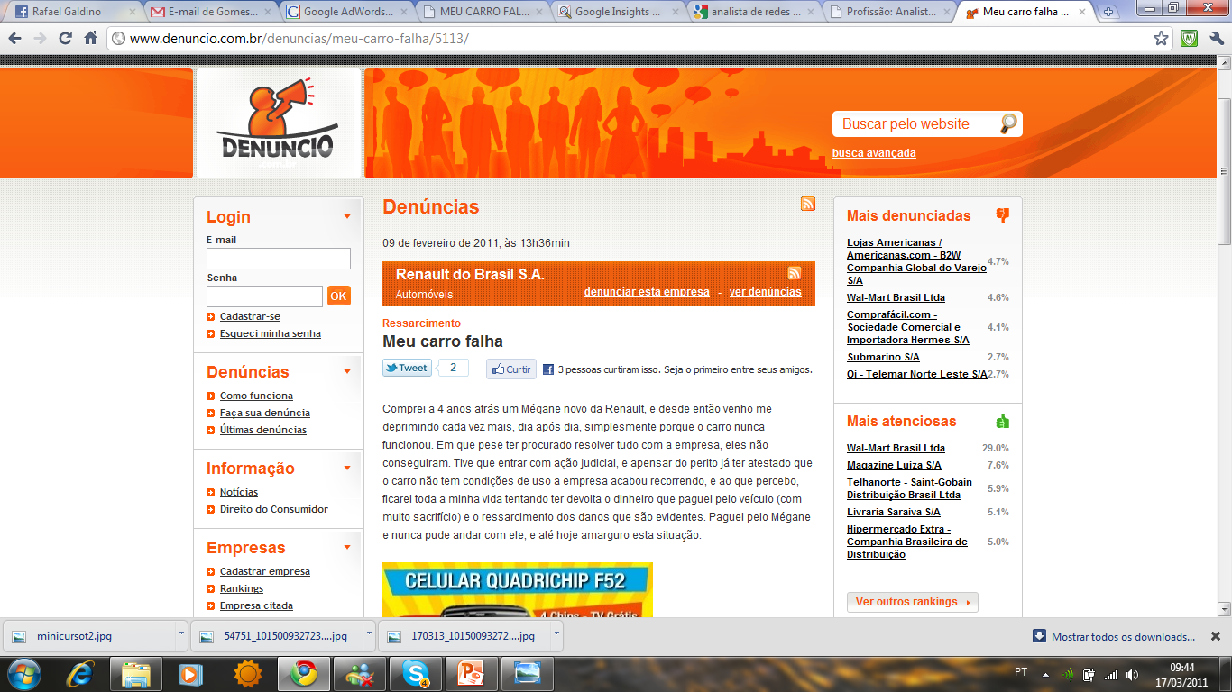

Slide 64
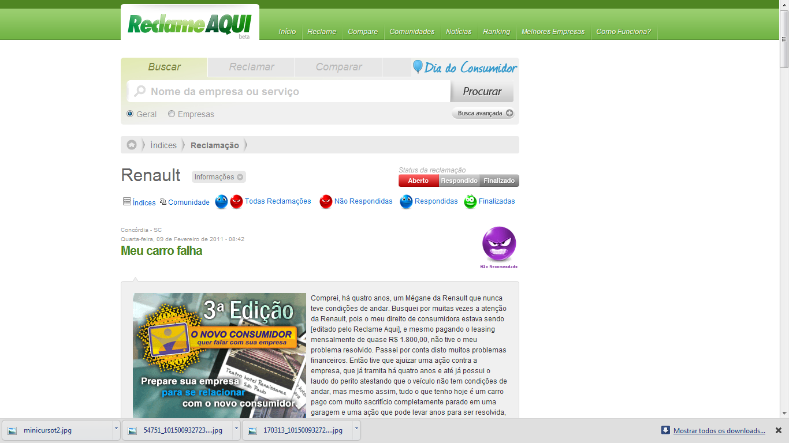

Slide 65
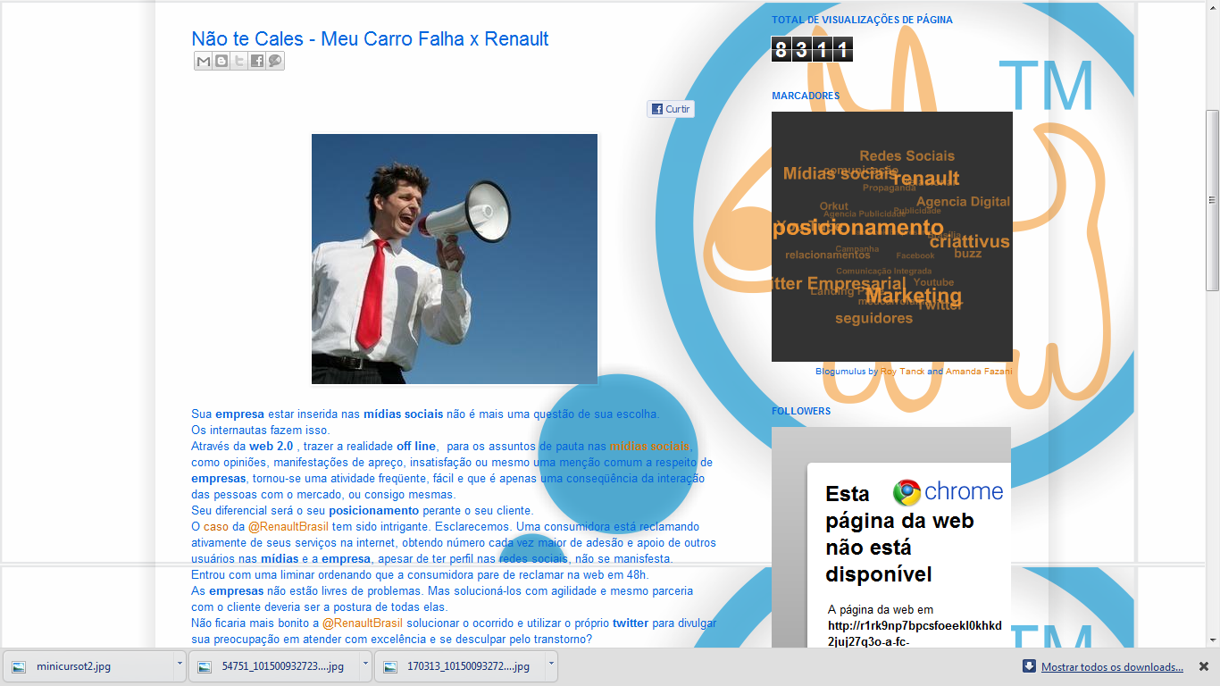

Slide 66
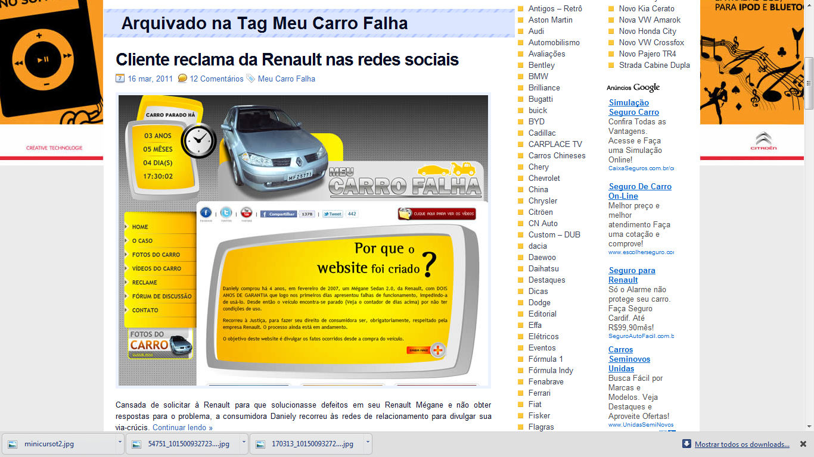

Slide 67
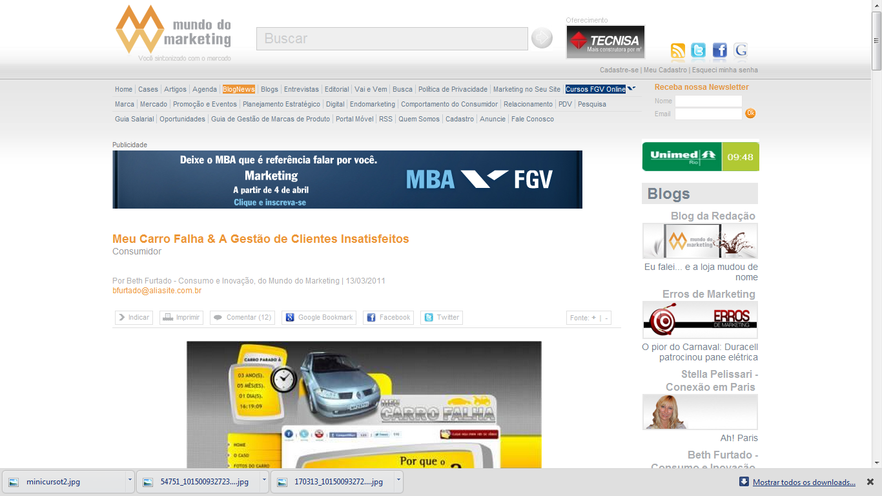

Slide 68
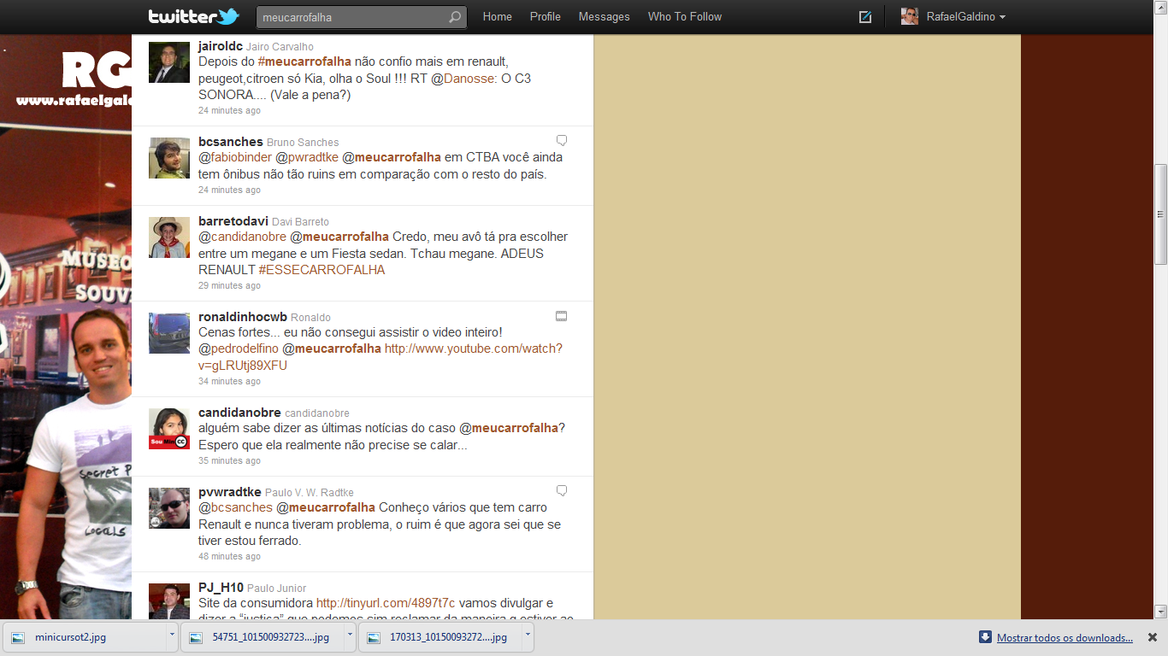

Slide 69
Vamos praticar?

Slide 70
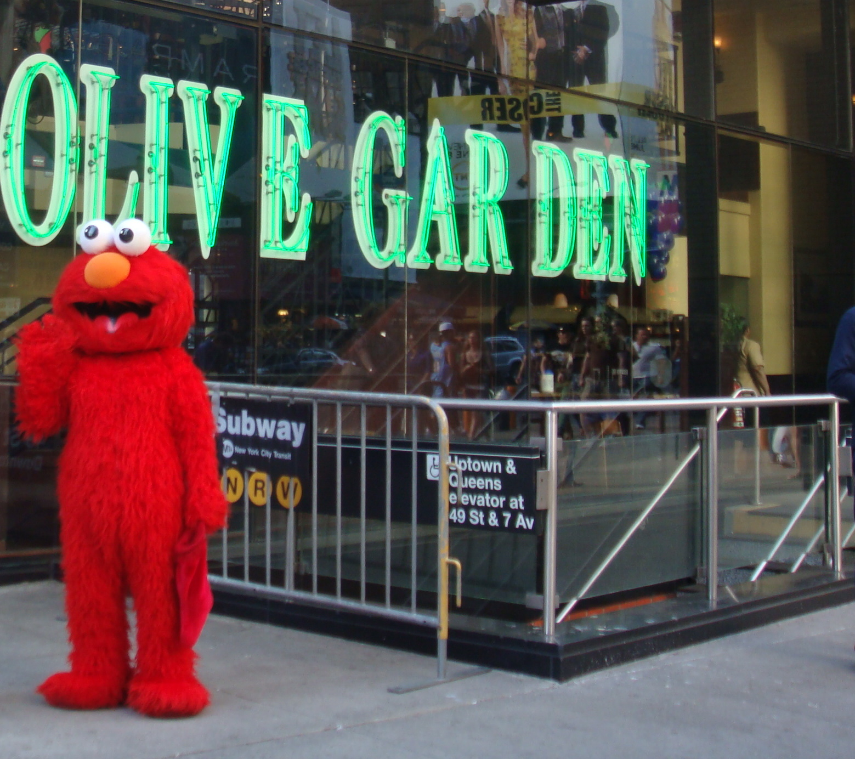
3. MARKETING VIRAL

Slide 71

O QUE É O MARKETING VIRAL
O nome marketing viral surge pela semelhança entre o efeito do boca-a-boca que parte de uma informação, texto, imagem ou vídeo divulgado e espalhado rapidamente.

Slide 72
Vídeo da Heineken

Slide 73

4. E-MAIL MARKETING

Slide 74
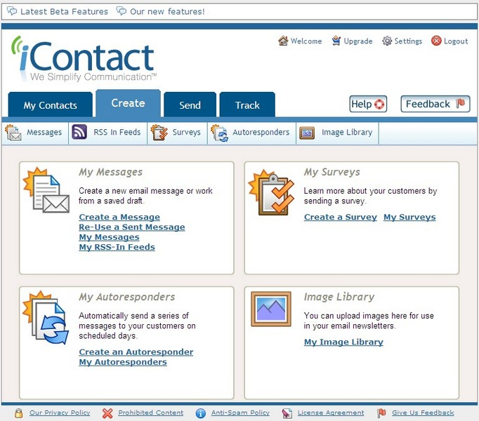
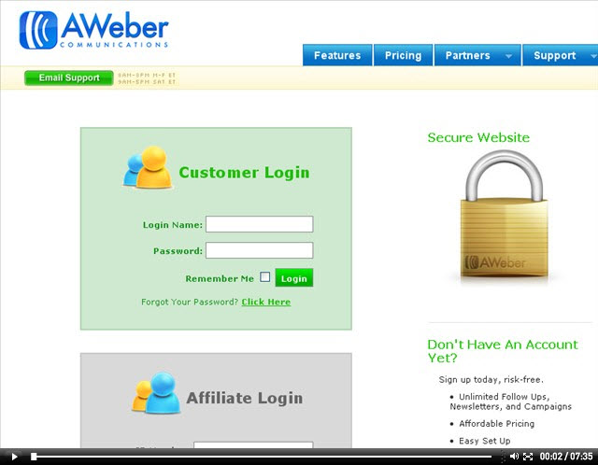
E-MAIL MARKETING

Slide 75
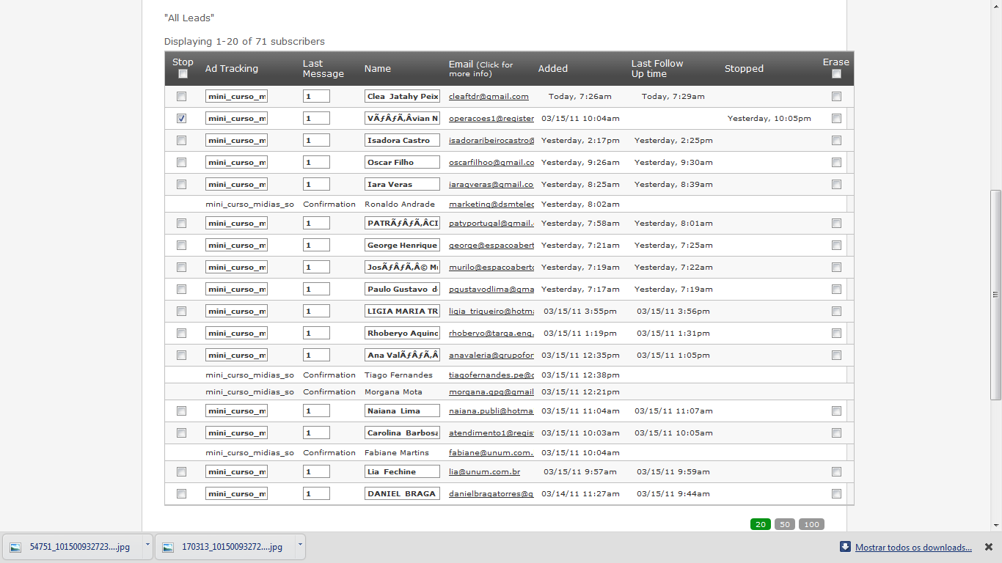

Slide 76
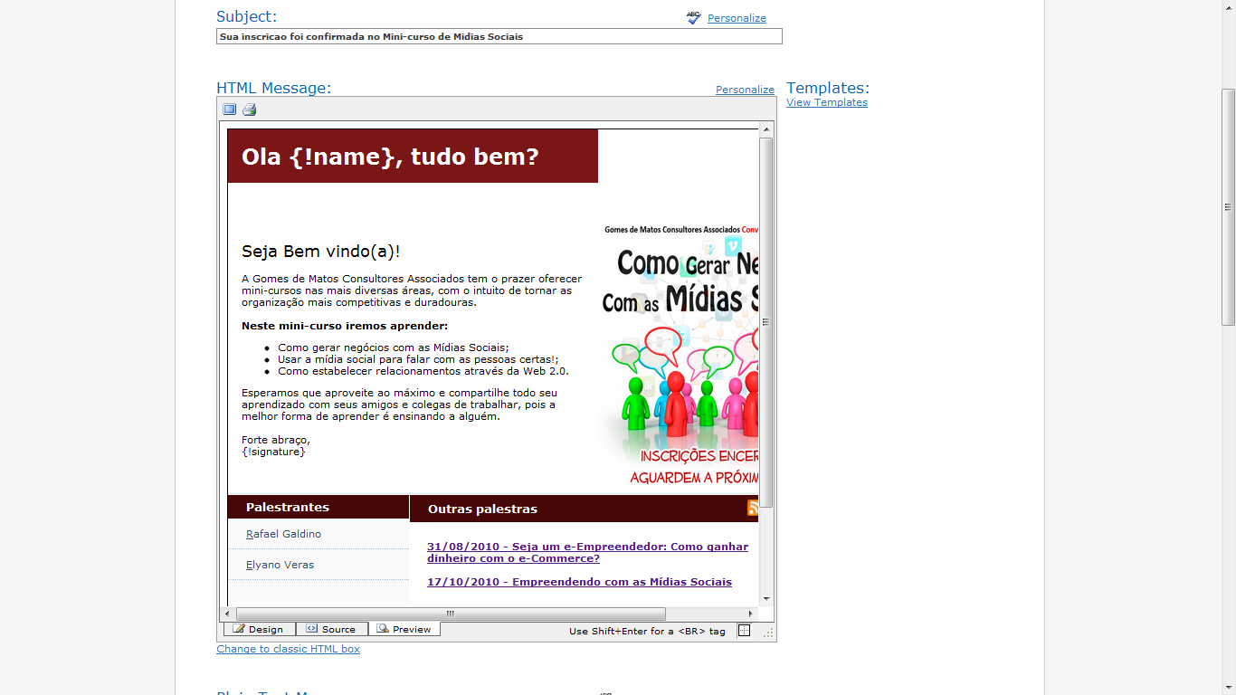

Slide 77
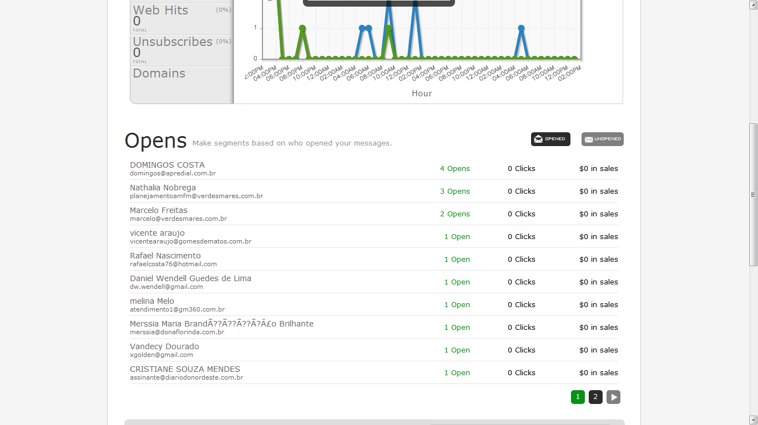

Slide 78

5. MONITORAMENTO

Slide 79
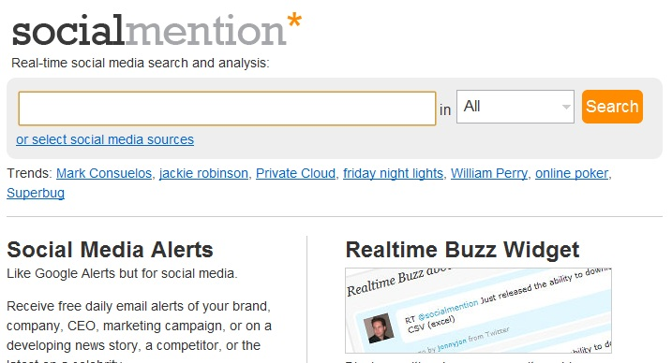
SocialMention.com
Busca por palavras chaves
Escolher o tipo de mídia que eu quero monitorar
Criar um e-mail de alerta
Widget que pode ser colocado em uma página (monitoramento real time)

Slide 80
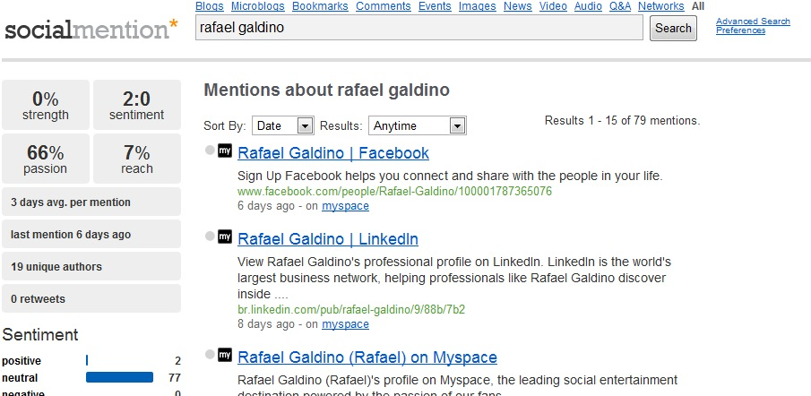
SocialMention.com

Slide 81
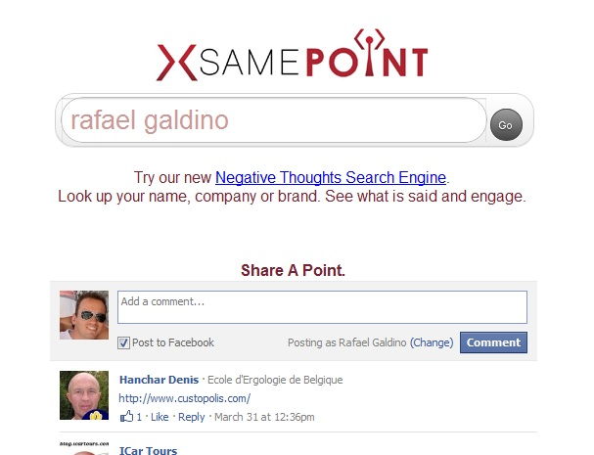
SamePoint.com
Pesquisa especializada em sites de redes sociais
Mostra menção de palavras positivas e negativas
Permite também monitorar quais são as tendências

Slide 82
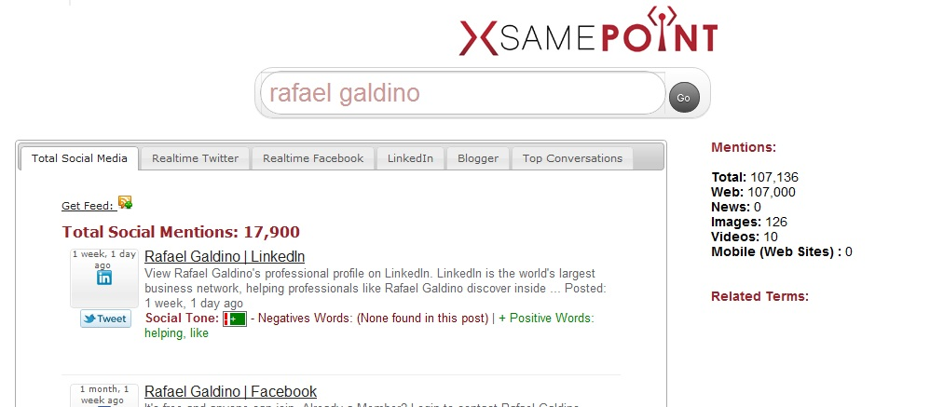
SamerPoint.com

Slide 83
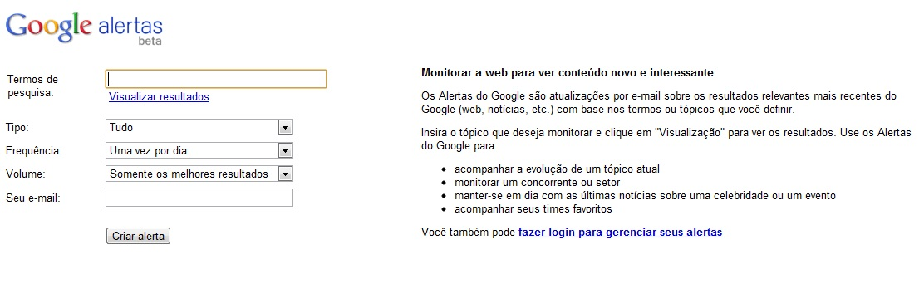
Google Alerts

Slide 84
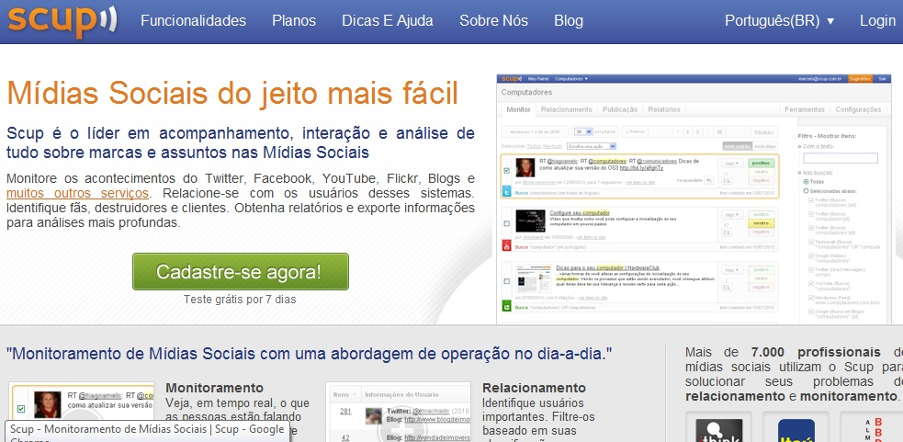
Scup.com.br

Slide 85
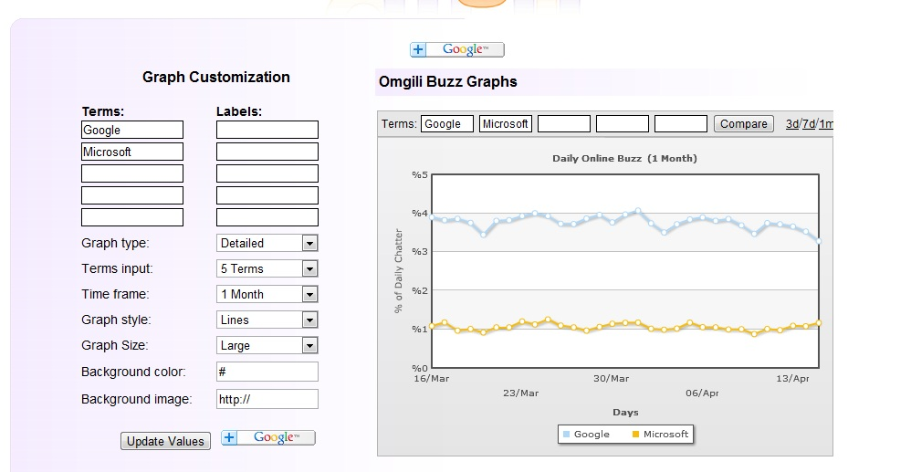
Omgili

Slide 86
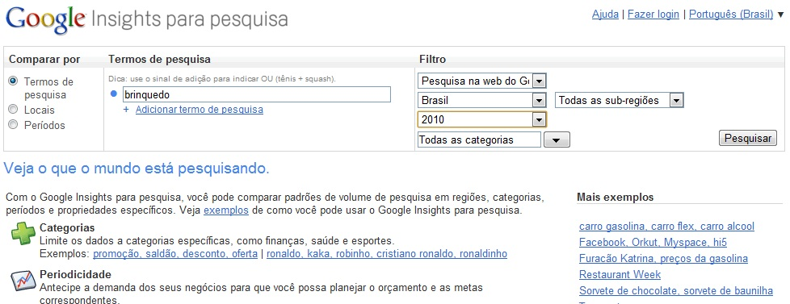
Google Insights

Slide 87
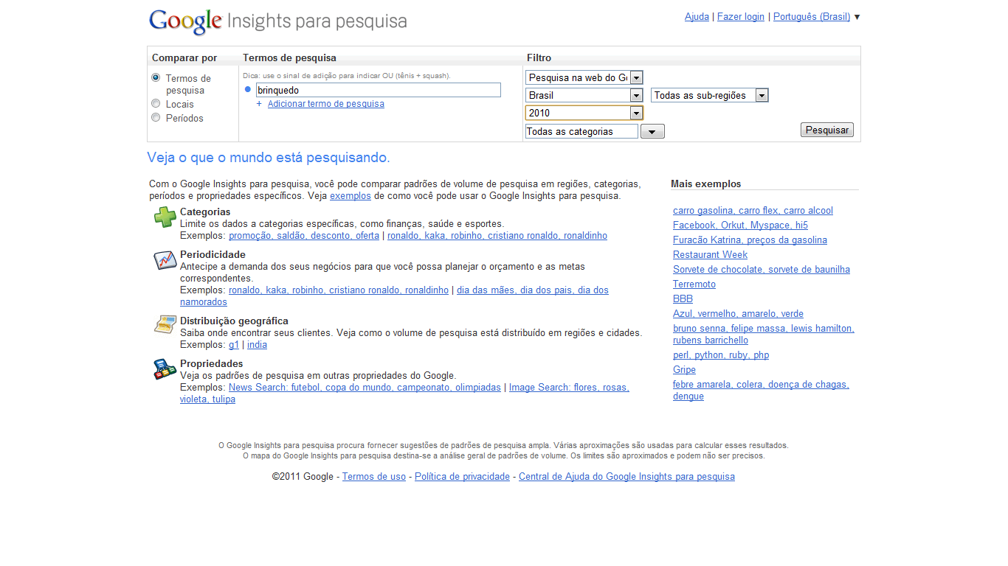

Slide 88
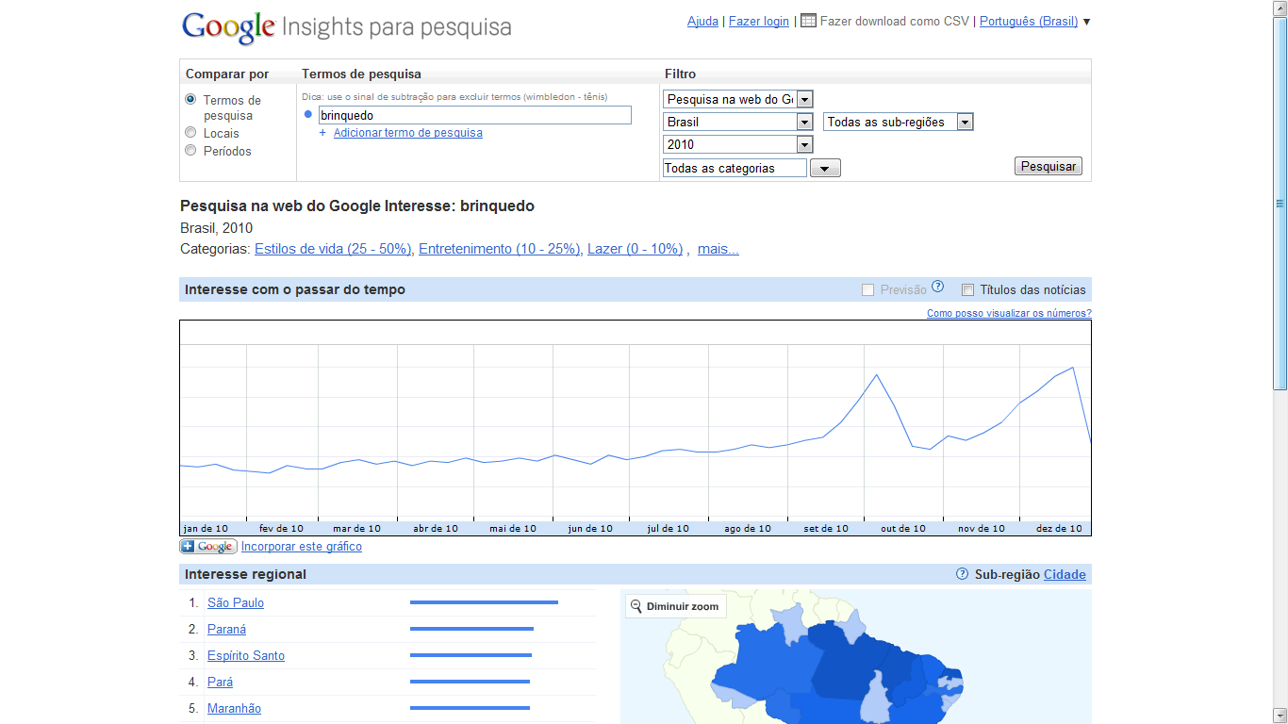

Slide 89
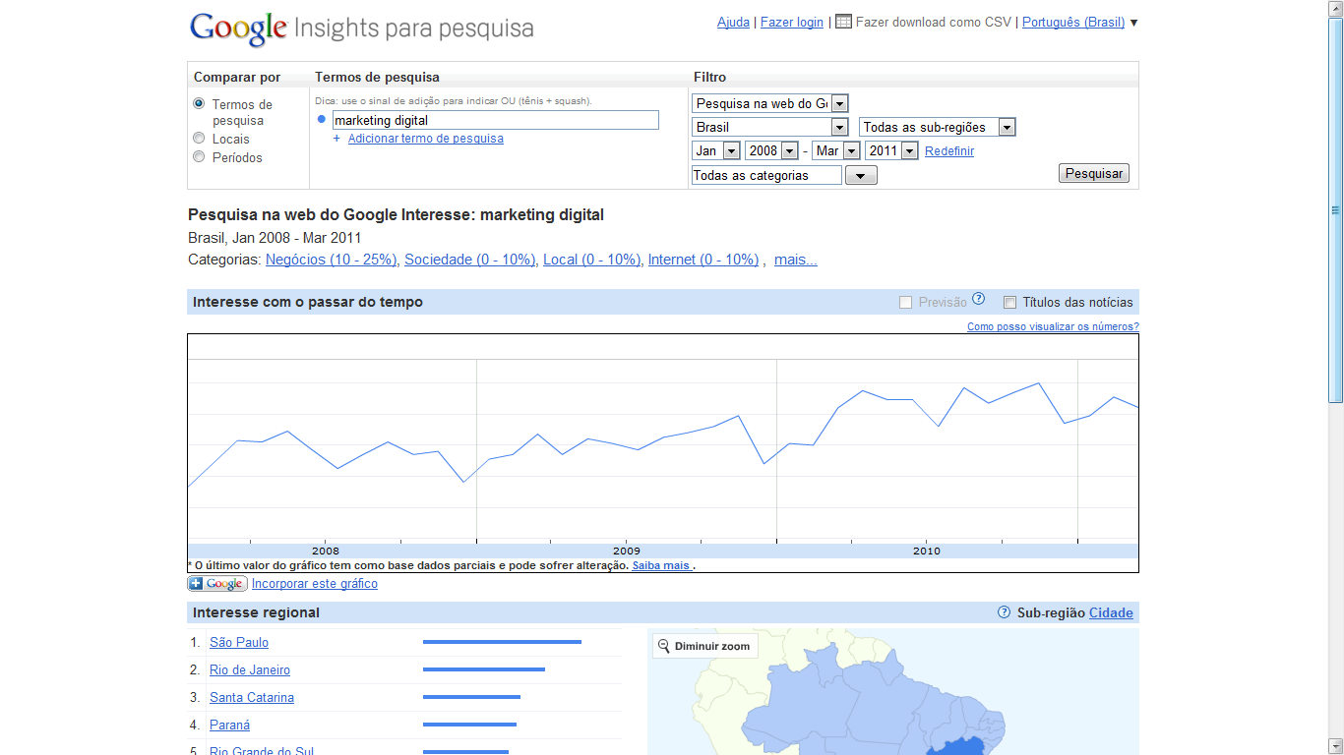

Slide 90
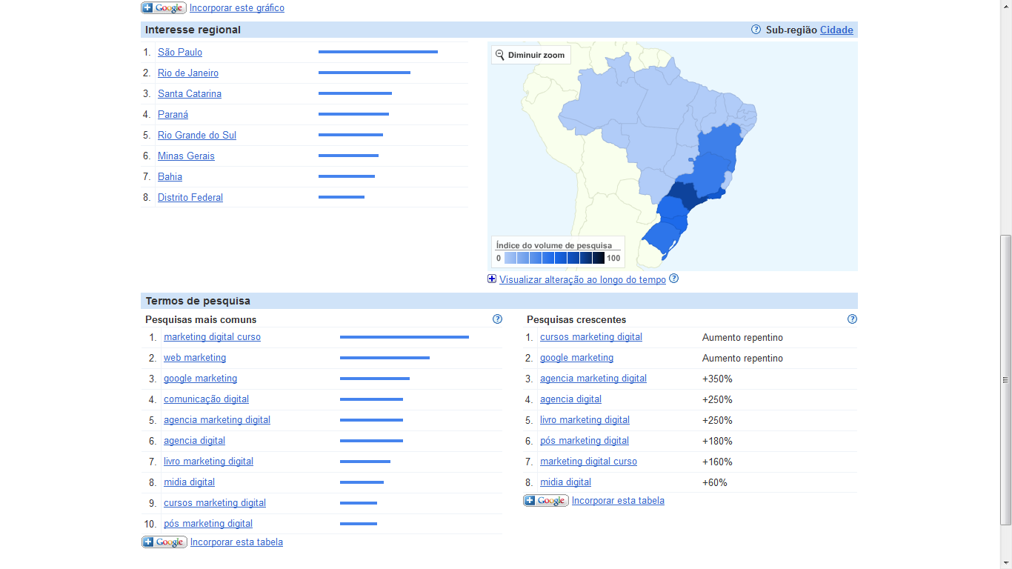

Slide 91


Slide 92


Slide 93


Slide 94


Slide 95



Slide 96

Estratégias de
Marketing de Atração

Slide 97

O QUE É O MARKETING DE ATRAÇÃO
Dar valor a um “Mercado Alvo” (online ou offline) para que Primeiro as Pessoas Venham até Você e só depois começar a relação comercial.

Slide 98
EXEMPLO DE MARKETING DE ATRAÇÃO
OFFLINE – um agente imobiliário faz um seminário com dicas sobre o que fazer para vender a sua casa numa época de recessão. Divulga pelo método tradicional, através de panfletos, jornal, cartas, email, etc...
ONLINE – o agente imobiliário oferece uma série de vídeos ou artigos em seu blog sobre o mesmo tópico e cria uma página com o formulário de email marketing, que guarda os dados do seu mercado alvo, para posteriormente enviar videos.
Nas duas formas o agente imobiliário coleta os números de telefone e os emails, para que possa depois telefonar para os prospects qualificados do seu mercado alvo.

Slide 99
DICAS DE OURO DO MARKETING DE ATRAÇÃO
Ofereça valor para atrair o prospect
Estude todos os dias. Adquira conhecimento dedicando pelo menos 10% do seu tempo diariamente.
Determine se existe algum problema ou necessidade que o prospect tenha
Determine como você pode oferecer uma solução com seu produto ou oportunidade
Pense menos na venda e mais na solução em ajudar
Crie uma relação de confiança
Você nunca vai vender sem saber o que o prospect quer comprar

Slide 100
Estratégia final
Funil de Vendas

Slide 101
PASSO A PASSO
Definir o mercado
ex. Alimentos naturais
Definir público alvo
ex. Pessoas que gostariam de ter mais qualidade de vida
Tenho que descobrir
Medos, Frustações
Ex. Ficar gorda, ter doenças,
O que vou oferecer?
A SOLUÇÃO
Qual o meu objetivo?
Ganhar dinheiro
Contatos
Sucesso

Slide 102

PENSANDO NA SOLUÇÃO
Escrever artigos sobre qualidade de vida
Escrever um ebook e enviar gratuitamente para os meus cadastrados de email marketing
Dar palestras sobre o assunto

Slide 103

FUNIL DE VENDAS
Twitter
Facebook
Youtube
Blog
Lista de contatos
Email Marketing
Novas oportunidades
Vendas
Negócios

Slide 104
Perguntas?

Slide 105
Obrigado
MSN: rafaelgaldino@hotmail.com
Twitter.com/@RafaelGaldino
Facebook.com/rafaelgaldino
www.rafaelgaldino.com

